Slide 1
Detekce biomarkerů z omics experimentů
Mgr. Eva Budinská, PhD
RECETOX
budinska@recetox.muni.cz
Podzim 2023

Slide 2
Objevování neznámých skupin

Slide 3

Biologická otázka
(hypotéza)
Objevování skupin?
(Shlukování)
Nové skupiny
genů nebo vzorků
Charakterizace nových
skupin
Dizajn experimentu
Porovnání skupin?
(Testování)
List genů
s odlišnou expresí
mezi skupinami vzorků
Jak se hledá potenciální biomarker v omics datech
Provedení experimentu
(hybridizace mikročipů,
hmotnostní spektrometrie...)
Predikce skupin?
(Klasifikace)
Klasifikační pravidlo
využívající
genovou expresi
N matic základních dat
(jedna pro každý z N vzorků)
Kontrola kvality
Normalizace
Sumarizace
Analýza přežití
Seznam
prognostických genů
Finální datová matice
N vzorků a K genů
(proteinů)
Analýza časových řad
List genů
se stejným profilem
změn exprese v čase
Pathway analýza
Matice informací o vzorcích
N x P
(např. klinická data v medicíně)
Interpretace
Validace
Publikace

Slide 4


Objevování skupin
Snažíme se vyvodit závěry o vzorcích nebo molekulách bez (braní do úvahy) jakékoliv předchozí znalostí biologických skupin (=shlukování)
Cílem je vytvořit skupiny objektů na základě jejich vzájemné podobnosti
Objekty uvnitř skupiny mají být co nejpodobnější a objekty z různých skupin mají být vzájemně tak odlišné, jak jen je to možné

Slide 5
Existují skupiny vzorků s podobným molekulárním profilem?
Existují skupiny molekul s podobnými vlastnostmi?
Odpovídáme na otázky:

Slide 6
Kdy provádíme shlukování v molekulární biologii
Shlukování proměných
  Chceme identifikovat skupiny ko-regulovaných genů/proteinů/metabolitů…
  Chceme zredukovat dimenzi dat na základě funkčních genových/proteinových/… skupin
Shlukování vzorků
  Kontrolujeme kvalitu vzorků
  Chceme najít nové skupiny vzorků (například podtypy)
  Chceme zkontrolovat diskriminační schopnost proměnných (genů etc….) vybraných při porovnávání známých skupin

Slide 7
Molekulární podtypy karcinomu prsu
Bakterie se stejnými geny rezistence
Proteiny s podobnou abundancí u zdravých vs nemocných
Geny se stejnou genovou expresí v čase
Skupiny bakterií společně se vyskytuících s konkrétními metabolity
Příklady objevování skupin
Notes:
7
7

Slide 8
Omezení
Neznámá pravda – nutné co nejobjektivněji popsat skutečnost
(Ne) reprezentativnost populace v datech
Technické možnosti
Odchylky v datech můžou podstatně ovlivnit výsledek
Typ dat určuje úhel pohledu (génová exprese vs proteinová abundance, metabolický profil, epidemiologie, histologie, DNA mutace... )

Slide 9
Máme datovou matici X velikosti N x P
  N – počet objektů (vzorků)
  P – počet proměnných (geny/proteiny…)
Hledáme nejlepší rozdělení dat na skupiny tak, aby nalezené skupiny byly uvnitř vysoce homogenní a mezi sebou vysoce heterogenní
N vzorků
Princip shlukování
P proměnných (geny, proteiny)
Notes:
9

Slide 10
Shlukovací metody se dělí na dvě hlavní skupiny:
  Metody založené na vzdálenosti
    neparametrické
    nejčastěji používané, intuitivní
    hierarchické a nehierarchické shlukování
  Metody založené na modelování
    parametrické, kladou silné předpoklady na rozložení dat
    založeny na statistickém modelování – přiřazují každému objektu pravděpodobnost s jakou patří do daného shluku
Typy shlukovacích metod
Notes:
Nejčastěji se používají metody založené na vzdálenosti, jejichž cílem je seskupení podobných objektů podle aprioriorní míry podobnosti. Tyto metody jsou neparametrické, protože nepředpokládají data pocházející z dříve definovaného rozložení.
Podobnost=1-vzdalenost
Naopak, metody založené na modelu jsou založeny na statistickém modelování, kladou silný důraz na předpoklady o rozložení dat, a proto mohou být řazeny do parametrických shlukovacích metod.
Většina shlukovacích technik vytváří disjunktní shluky, což znamená, že je každý objekt přiřazen pouze do jedné skupiny. To nemusí být nejlepším řešením, zejména při shlukování genů/proteinů. Mnoho z nich je zapojeno do více než jedné biologické dráhy, což naznačuje, že by každý gen/protein měl mít možnost patřit do více než jednoho shluku. Metody založené na modelu jsou vhodné k přiřazení pravděpodobnosti ke každému genu, se kterou patří do daného shluku.
10

Slide 11
Metody založené na vzdálenostech
Princip:
Zvolíme metriku vzdálenosti (jak vzdálenost měříme?)
Vypočteme matici vzdáleností mezi objekty (každý s každým)
Vybereme shlukovací algoritmus
Stanovíme počet shluků – jen u některých metod
Aplikujeme shlukovací algoritmus na matici vzdáleností získáme shluky
Shlukovací algoritmy:
Hierarchické
Aglomerativní – Single, Complete, Average, Ward linkage, …
Divizivní – DIANA,...
Nehierarchické
K-means, PAM...

Slide 12
Metriky vzdálenosti

Slide 13
Euklideovská vzdálenost
Mějme 2 vektory hodnot x = (x₁, …, x_{n}), y = (y₁, …, y_{n})
Euklideovská vzdálenost:
Standardizovaná Euklideovská vzdálenost:
Tato metrika penalizuje – snižuje vzdálenost mezi objekty s velkou variabilitou, předpokládajíc, že jsou důležitější než objekty s malou variabilitou.
Notes:
13
13
13

Slide 14
Manhattanova vzdálenost
Máme 2 vektory hodnot x = (x₁, …, x_{n}), y = (y₁, …, y_{n})
Robustnější vůči odlehlým hodnotám.
Notes:
14
14
14

Slide 15
Metriky vzdálenosti založené na korelačním koeficientu
Obzvláště často využívané u dat z omics experimentů
Můžeme odvodit dvě různé metriky:
d₁=?, d₂=?
d₁=?, d₂=?
d₁=?, d₂=?
Notes:
15
15
15

Slide 16
Metriky vzdálenosti založené na korelačním koeficientu
Obzvláště často využívané u dat z omics experimentů
Můžeme odvodit dvě různé metriky:
Pří použití d₁ budou geny s opačnými profily patřit do odlišných shluků, zatímco při použití metriky d₂ budou patřit do toho stejného shluku.
Pokud chceme shluky interpretovat jako množiny genů ze stejné regulační sítě, použijeme raději d₂.
d₁=0.05, d₂=0.19
d₁=0.5, d₂=1
d₁=0.95, d₂=0.19
Notes:
16
16
16

Slide 17
Výběr metriky záleží na tom, jaký typ podobnosti nás zajímá
  Pokud nás zajímá podobnost hodnot (A a B jsou podobné), aplikujeme Euklidovskou vzdálenost
  Pokud nás zajímá vzor hodnot (A a C jsou podobné), aplikujeme vzdálenost založenou na korelaci
Výběr metriky
Log2Ratio
4
A
3
B
2
C
1
0
Gene ID
Notes:
17
Pokud data standardizujeme, pak Eukleidovska a korelacni vzdalenost jsou ekvivalentni

Slide 18
Na co si dávat pozor I.
Mnoho shlukovacích technik najde shluky i v datech, ve kterých nejsou žádné přirozené shluky, a to jen proto, že byly pro tento účel vytvořeny.
Příkladem je právě hierarchické shlukování!
Notes:
18
Moc velka vzdalenost -> nic tam neni

Slide 19
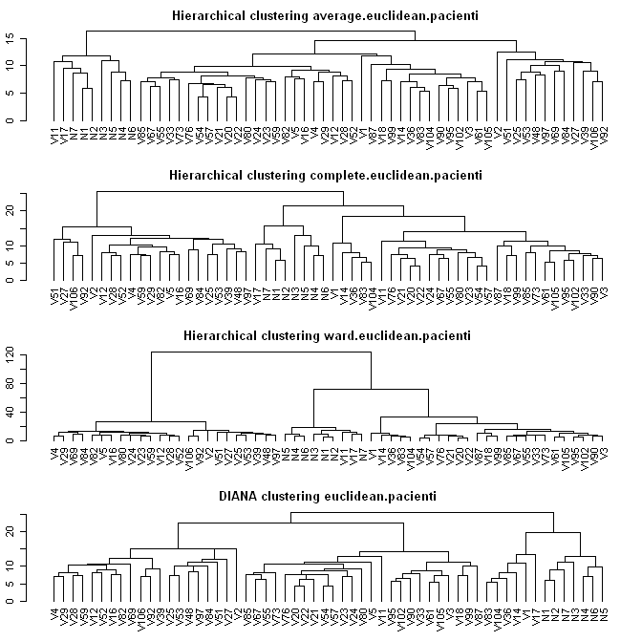
Na co si dávat pozor II.
Výsledek jediného shlukování by nikdy neměl být považován za objektivní reprezentaci informace skryté v datech, protože je závislý od použité metody a také v rámci metody od jejího nastavení!
Notes:
19

Slide 20
Výběr shlukovacího algoritmu a metriky ovlivňuje konečné výsledky
Výsledky jsou závislé na samotných datech
Kolik shluků?
Potřebujeme odhad jistoty, že nalezené shluky jsou správné
Odhad kvality shluků je založen na metrikách z dat ze kterých byli shluky vytvořené
Další problémy
Notes:
20

Slide 21
V analýze vysocepokryvných molekulárních dat mají výše uvedené problémy větší váhu
Malý počet vzorků a vysoký počet proměnných (genů, proteinů...) spolu s vyšším množstvím šumu v datech jsou důvodem, proč je shlukování těchto dat citlivé na přeučení (overfitting)
Shlukování je méně robustní (více ovlivněné variabilitou dat)
Variabilita dat a výsledky shlukování se dají simulovat opakovaným náhodným výběrem z dat
Robustní shlukování
Notes:
21

Slide 22
Konsenzuální shlukování
Forma robustního shlukování (Monti et al., 2003)
Opakované vzorkování a shlukování jako způsob nalezení konsenzusu mezi jednotlivými výsledkami shlukování za účelem:
  Určení počtu a stability shluků v datech
  Vytvoření nové metriky vzdálenosti – konsenzusu
Základní princip:
  Rozrušení struktůry originální N x P datové matice pomocí náhodného výběru podmnožiny vzorků a/nebo genů
  Na novém datovém souboru aplikujeme shlukovací algoritmus se stejnou mírou similarity a počtem shluků
  Oba body jsou opakované L krát pro jiný počet shluků.
Notes:
22
22
22

Slide 23
Základní princip konsenzuálního shlukování
  (i) Narušení struktury originální N x P datové matice pomocí náhodného výběru podmnožiny vzorků a/nebo proměnných
  (ii) Na novém datovém souboru aplikace shlukovacího algoritmu se stejnou mírou similarity a počtem shluků
  (i) a (ii) opakuj L-krát pro různé počty shluků (1, …, k)
Notes:
23
23
23

Slide 24
Algoritmus
N x p
Výběr počtu shluků
Výběr ze souboru
bez opakování
N_{l} x p
k = 1 .. K
shluků
Shlukování
Indikátorová matice
I^{l}_{ij}=1
Když i,j spolu ve výběru, 0 jinak
l = 1.. L opakování
Matice propojení
C^{l}_{ij}=1
Když i,j spolu ve shluku, 0 jinak
Matice konsenzusu

Slide 25
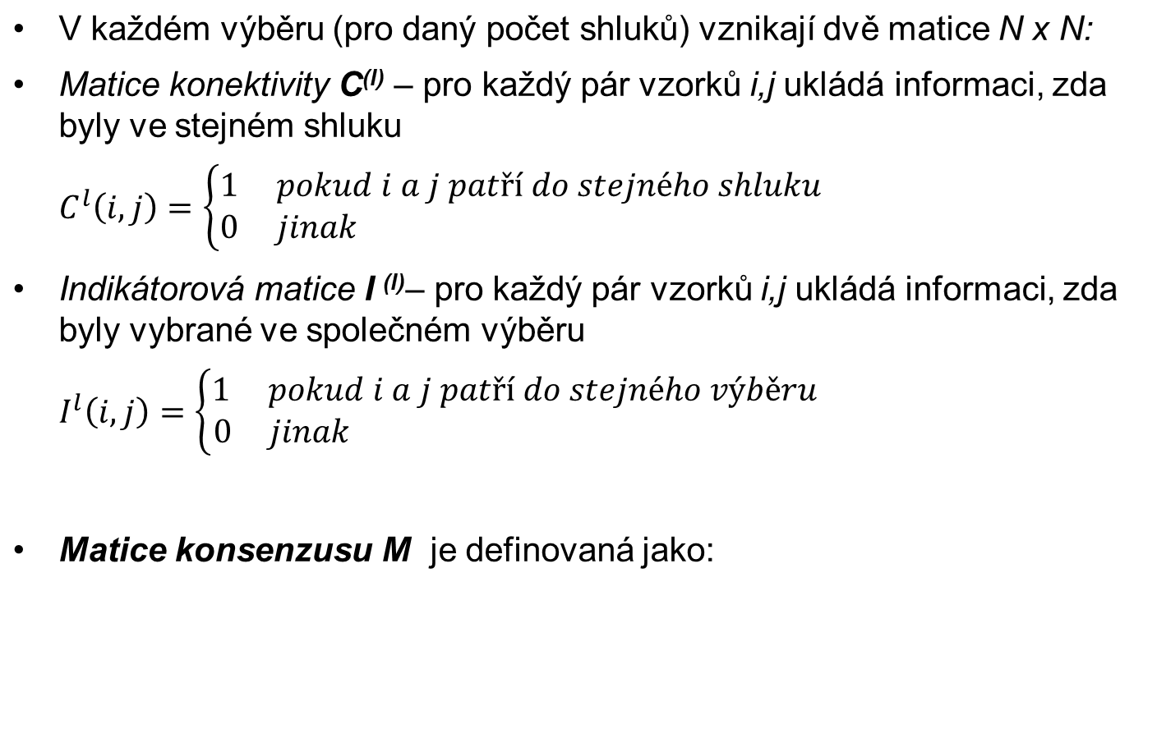
Konsenzuální shlukování
Notes:
25

Slide 26
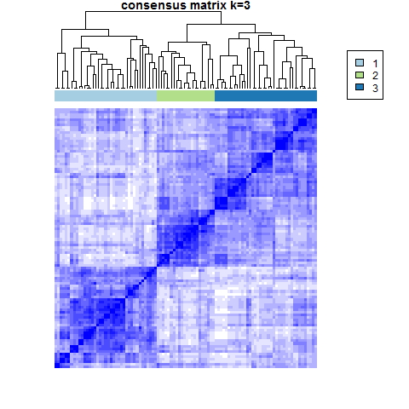
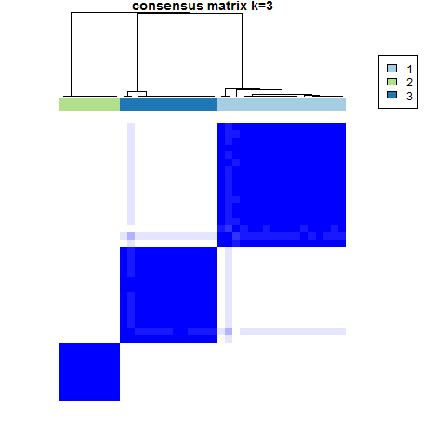
Myšlenka konsenzuálního shlukování
Pokud se dva vzorky v jednotlivých výběrech nacházejí často spolu ve shluku, jsou důvěryhodnějšími členy shluku než ty, které se ve shluku nacházejí méně často
A.
B.
Data bez struktury (náhodný výběr z normálního rozložení)
Data se třemi skupinami
Notes:
26

Slide 27
Odhad počtu shluků I
Histogram míry konsenzusu
Konsenzus mezi dvěma vzorky
Kumulativní distribuční funkce

Slide 28
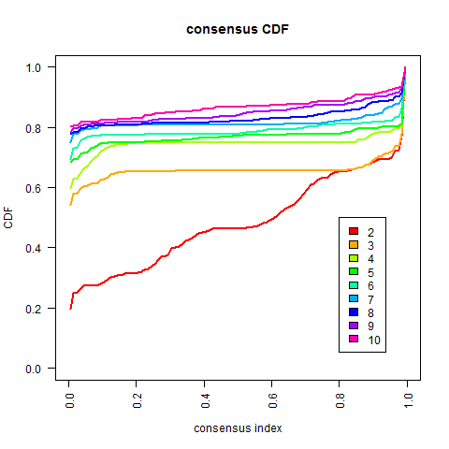
Odhad počtu shluků II
6 shluků má podstatně míň vzorků s konsenzusem 1 a tím pádem jsou tyto shluky míň důvěryhodné
Struktura se 3 shluky naopak vypadá jako optimum
Jako rozhodovací pravidlo – rozdíl v plochách pod CDF křivkami

Slide 29
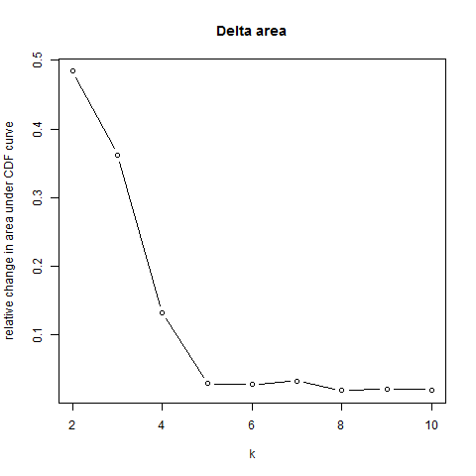
Odhad počtu zhlukov III
Delta = relativní změna plochy pod CDF křivkou mezi dvěma k

Slide 30
Další metriky konsenzuálního shlukování
Konsenzus shluku k Konsenzus vzorku s_{i} v k-tém shluku
Obě míry se používají pro identifikaci odlehlých hodnot (vzorky s nízkou mírou konsenzu k jakémukoliv jinému vzorku v jinak homogenním shluku; shluky s nízkou mírou konsenzu obecně)
kde je indikátorová funkce
Notes:
30

Slide 31
Kolik shluků?
V případě nehierarchických metod počet shluků určujeme dopředu
V případě hierarchického shlukování vytváříme strom, dendrogram, který se potom prořezává
Počet shluků je následně určený tak, aby heterogenita v rámci shluků byla co nejmenší a mezi shluky co největší
Různé metriky heterogenity shluků – variabilita, Silhouette, ...
Notes:
31

Slide 32
Řezání dendrogamu jeho problém
U hiararchického shlukování se stanovuje fixní výška řezu dendrogramu
Problém: u omicsových molekulárních dat se často vyskytují shluky v různých výškách řezu
Notes:
32

Slide 33
Metoda dynamického prořezávání dendrogramu (Langfelder et al, 2007)
Dynamické řezání dendrogramu na základě minimální velikosti shluků, maximální výšky řezu a dalších parametrů
Pokud vzorek nesplňuje kritéria, není zařazen do shluku!
Dynamic hybrid tree cut
Notes:
33
Zaklady:
Shluky musi mit minimalni pocet clenu
Prilis vzdalene objekty jsou ze shluku vyloucene I v pripade, ze patri do jedne vetve dendrogramu
Kazdy shluk by mel byt separovany od okoli mezerou

Slide 34
Shluk musí mít minimální počet objektů
Příliš vzdálené objekty jsou ze shluku vyloučené i v případě, že patří do stejného ramena dendrogramu
Každý shluk by měl být oddělený od okolí mezerou
Jádro (nejnižší propojené objekty) každého shluku musí být silně propojeno
Dynamic hybrid tree cut - základy

Slide 35
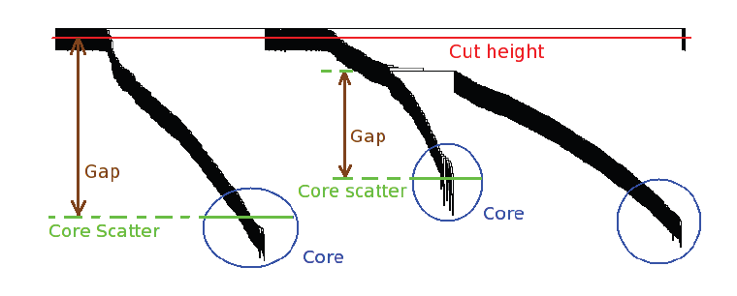
Parametry dynamic hybrid cut

Slide 36
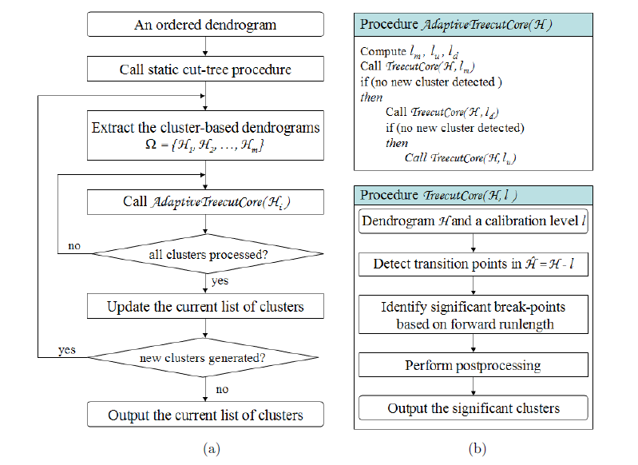
Algoritmus dynamic hybrid tree cut

Slide 37

Modely Gaussových směsí (mixture models)
  Předpokládají, že naměřené hodnoty genu/proteinu g ve všech vzorkách (X_{g}) jsou náhodným výběrem a jejich rozložení závisí na skupině do které gen g patří
  Náhodnost X_{g} souvisí s pozorovanou variabilitou v datech z genomických a proteomických experimentů
  Na rozdíl od metod založených na vzdálenosti poskytují tyto modely:
    odhad parametrů, které charakterizují každou skupinu (průměr, rozptyl, …)
    pravděpodobnost příslušnosti genu ke každé ze skupin
    statistické kritéria pro výběr počtu skupin
Metody založené na modelech
Notes:
37

Slide 38

Většina shlukovacích technik vytváří disjunktní shluky: každý objekt je součástí jediného shluku
Toto zvlášť v genomice a proteomice nemusí být nejlepší přístup, protože většina proteinů/genů je součástí více biologických drah -> proto by měli patřit do více skupin
Jak zohlednit tuto informaci:
  Aplikujeme speciální shlukovací metody (například fuzzy clustering)
  Aplikujeme metody založené na modelech a vyvodíme závěry z přiřazených pravděpodobností
Biclustering (two-way clustering) shlukuje zaráz řádky i sloupce
Pokud objekt patří do více skupin shluků
Notes:
38

Slide 39
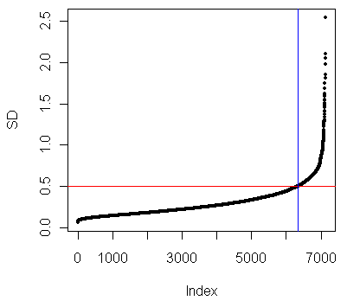
Jak shlukovat efektivně
V genomice a proteomice obvykle nemá význam shlukovat úplně všechny objekty (proteiny/geny)
  Většina z nich není významná
  Vnášejí do procesu šum, který zakryje pravou strukturu dat
Je vhodné zredukovat dimenzi dat:
  PCA, gene-shaving, … - dokáží extrahovat informaci o genech/proteinech s podobnými charakteristikami, stačí potom ve shlukování reprezentovat charakteristikami těchto skupin
  Redukce na základě SD anebo CV
Notes:
39

Slide 40
Problémy shlukování u omicsových molekulárních dat
Šum v datech negativně ovlivňuje výsledky
Jedna velká množina genů (proteinů, metabolitů) ze stejného biologického motivu zásadně shluky ovlivní

Slide 41
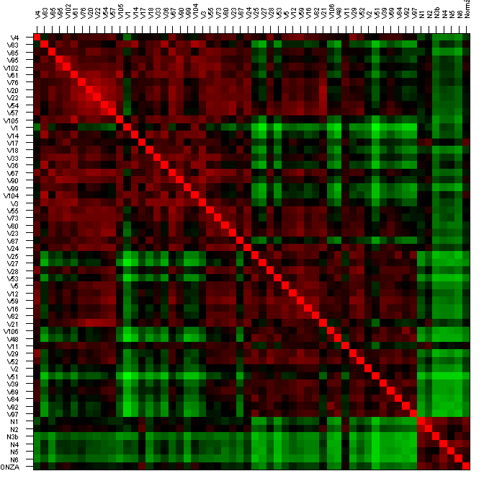
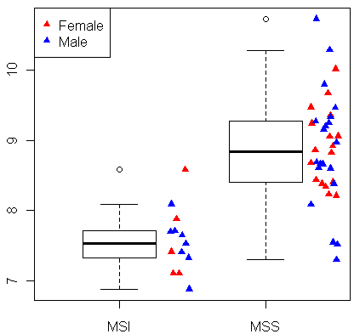
Vizualizace výsledků
Správná vizualizace výsledků je nejdůležitější součást analýzy!
Vizualizace korelací mezi vzorky
Boxploty exprese genů

Slide 42
Heatmapa
Vzorky v řádcích, promměnné ve sloupcích (nebo naopak)
Čtvereček – intensita barvy představuje hodnotu
Obvykle se zobrazují i dendrogramy

Slide 43
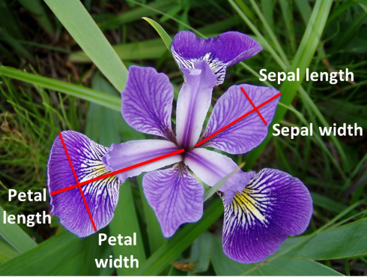
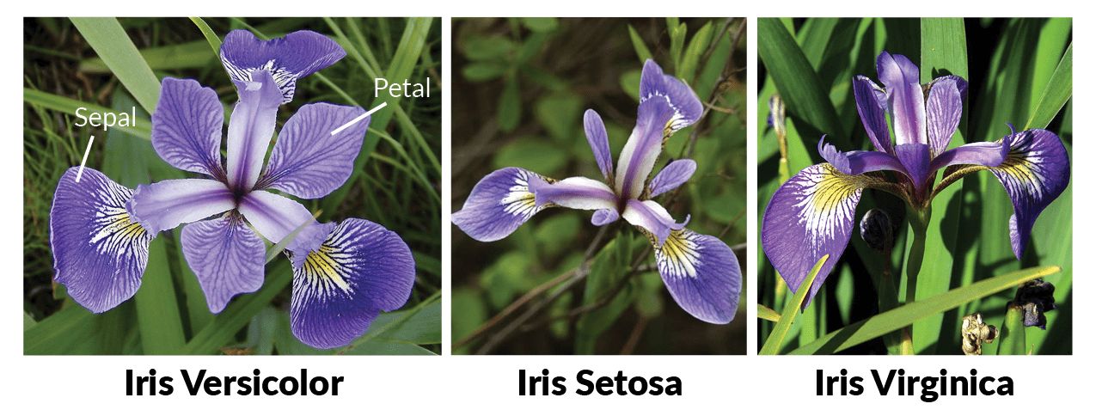
Příklad - kosatce
3 druhy kosatců se liší na základě šířky a délky kališních (sepal) a okvětních (petal) lístků

Slide 44
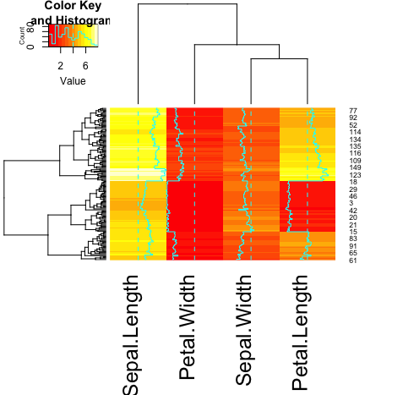
Příklad - kosatce

Slide 45
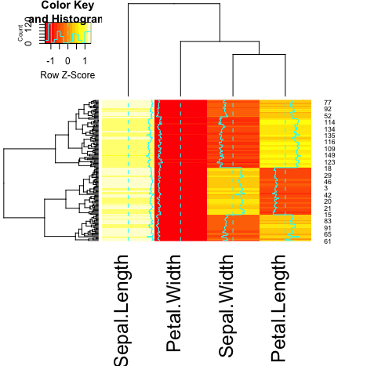
Příklad - kosatce

Slide 46
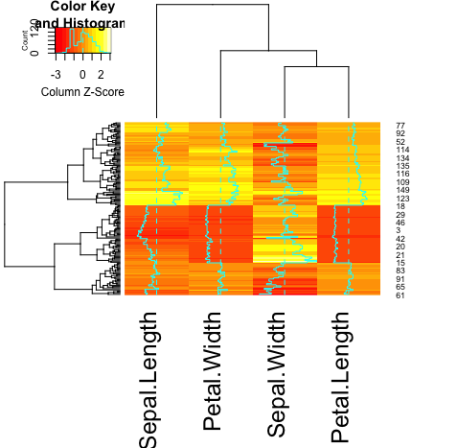
Příklad - kosatce

Slide 47
Příklad - kosatce
Bez centrování hodnot
Centrování na řádek
Centrování na sloupec

Slide 48
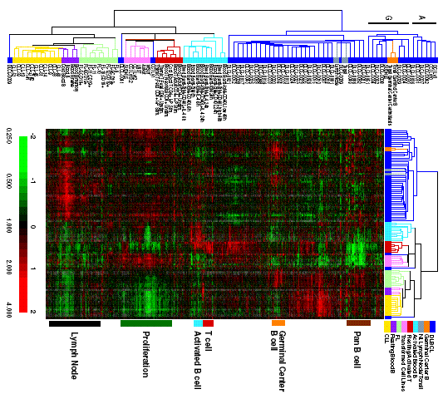
Alizadeh et al., Nature 403:503-11, 2000

Slide 49
Validace ve shlukování molekulárních dat

Slide 50
Jak validovat, když neznáme pravdu???
Validace algoritmu a parametrů modelu na testovacím souboru
(Když zopakujeme celou proceduru na dalším souboru, dostaneme stejný výsledek?)

Slide 51
Jak validovat, když neznáme pravdu???
Validace konceptu pomocí klinických, molekulárních a histologických charakteristik objevených skupin
(Je rozložení těchto charakteristik mezi podtypy srovnatelné ve validačním souboru?)
(Mají objevené skupiny biologickou podstatu / odrážejí známé vědecké poznatky?)

Slide 52
Kolorektální karcinom
příklad

Slide 53
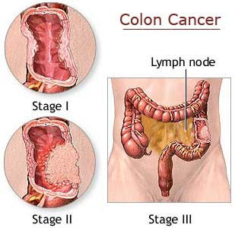
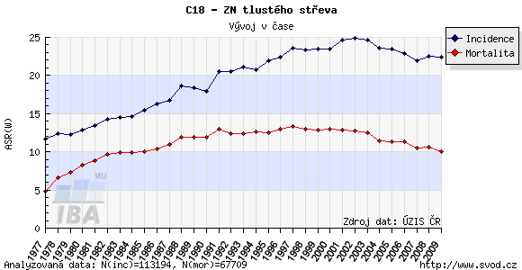
Heterogénne ochorenie s rozdielnou odpoveďou na terapiu.
Len niekoľko klinicky používaných markerov:
BRAF/KRAS mutácia – pre kvalifikáciu na antiEGFR terapiu (u štádia s metastázami)
MSI – mikrosatelitová nestabilita – všeobecne považovaná za dobrý marker

Slide 54
Cieľ:
Nájsť skupiny nádorov kolorekta s podobnou expresiou génov (podobným génovým profilom) ~ podtypy
Charakterizovať tieto podtypy pomocou klinických a známych molekulárnych parametrov.

Slide 55
Dátové súbory:
Matica obsahujúca kvantitatívnu expresiu génovej aktivity nádorov
N x p, k=1..5
Matica klinických a molekulárnych parametrov ku každej nádorovej vzorke, vrátane prežitia pacienta
Gény
Vzorky nádorov

Slide 56
VÝBER PREMENNÝCH / Zmenšenie dimenzie dát

Slide 57
Nezávislý výber – z 25 000 génov, výber podmnožiny 3025 génov s najvyššou variabilitou v súbore

Slide 58
Redukcia dimenzionality – práca s génovými modulmi
génový modul – sada génov s rovnakou génovou expresiou
Jedná sa o istú formu váženia efektu biologických motívov
Predpoklad:
sada korelovaných génov ~ biologický motív

Slide 59
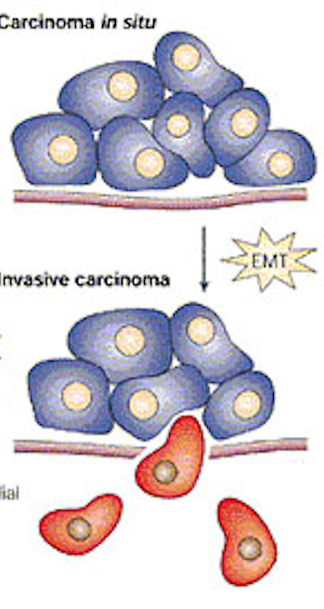
Príklad EMT
EMT – epiteliálno mesenchymálny prechod
Génová expresia podobná zdravému mezenchymálnemu tkanivu
Obvykle reprezentovaný zmenou v stovkách génov
Identifikácia modulu EMT a jeho reprezentácia jedinou hodnotou (priemerom) zmenší jeho efekt v zhlukovaní a dá šancu ďalším dôležitým procesom reprezentovaným menším množstvom génov

Slide 60
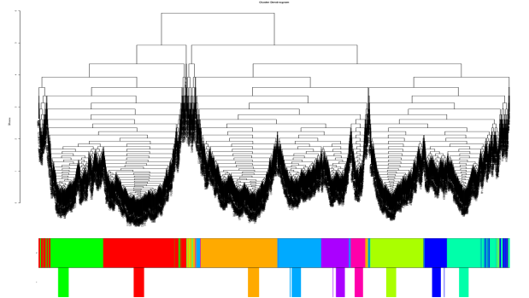
3025 génov
Dátový súbor 1
Pearsonova korelácia, Hierarchické zhlukovanie
Complete linkage
Rezanie dendrogramu
150 génových modulov
Validácia ich korelácií v
4 ďalších dátových súboroch
Výber 54 modulov
(625 génov)
Medián génov v module
8 hlavných zhlukov
~ hlavné biologické motívy
54 Meta-génov
Pearsonova korelácia, Hierarchické zhlukovanie
Complete linkage
Rezanie dendrogramu

Slide 61
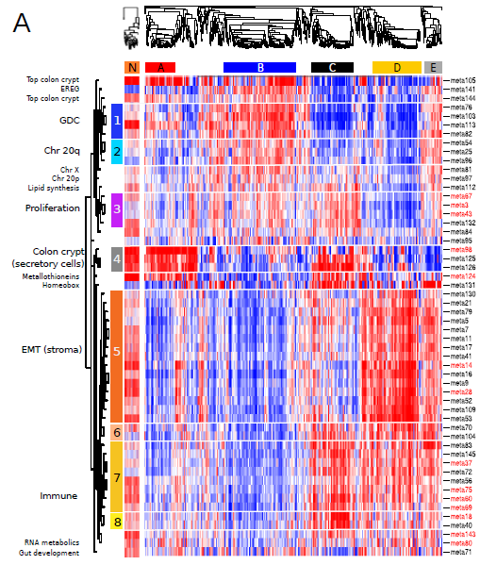
Identifikácia biologických motívov
Analýza génových
sád
Biol motív:
EMT, proliferácia,
Chromozóm 20q...
 | V genóme | V biol motíve
V genóme | a | b
V module | c | d

Slide 62
Cieľ:
Nájsť skupiny nádorov kolorekta s podobnou expresiou génov (podobným génovým profilom) ~ podtypy
Charakterizovať tieto podtypy pomocou klinických a známych molekulárnych parametrov.

Slide 63
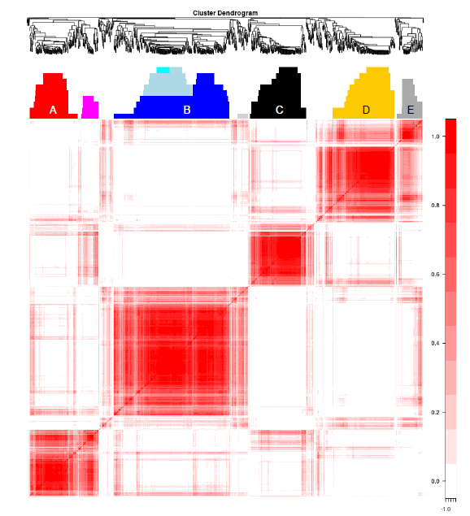
Motívy génovej expresie v podtypoch
Analýza génových sád
Hierarchické zhlukovanie na matici konsenzusu

Slide 64
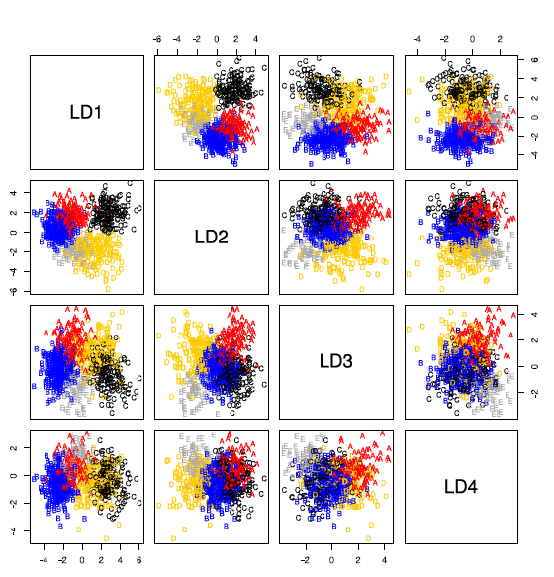
Expresné profily pre jednotlivé podtypy
Klasifikátor LDA (linear discriminant analysis)

Slide 65
Minimálna génová sada
Selekcia génov pomocou elastic net – počíta s korelovanými génmi (neodstraňuje len jeden gén, ale všetky korelované)
Klasifikátor vytvorený na selektovaných génoch (shrunken centroids)
Subtype | Minimálna génová sada
A | CLCA1, PADI2, ADTRP, RETNLB, TIMP3, MUC2, FNDC1, NR3C2, SULF1, B3GNT7, STYK1, CHI3L1
B | FARP1, ALOX5, FSCN1, HNF4A, RARRES3, MYRIP, GPSM2, TSPAN6, CCDC113, CDHR1, KCTD12, SGK1, BASP1, MT1E, GPX8, RPS6KA3, SOCS3, SLC5A6, PRR15, PLAGL2, IHH, CREB3L1, TP53RK, YAE1D1, EPB41L3, QPRT, KCNK5, RNF43, VAV3, CXCR4, ITPRIP, GRM8, GFPT2, KCNMA1, KIAA0226L,RNASE1
C | TFAP2A, ATP9A, RAB27B, ANP32E, CXCL14, IDO1,RARRES3, EGLN3, KIAA0226L,C10orf99,RPL22L1, PLK2
D | PRICKLE1, RBM47, TAGLN, BOC, HOOK1, C7, ANK2, DCHS1, DDR2, CRYAB, GEM
E | REG4, IL6, CXCL5, RAB27B, CEACAM6, PI15, MRPS31, RAP2A, UQCC, AGR3, HSD11B1, IL1B

Slide 66
Cieľ:
Nájsť skupiny nádorov kolorekta s podobnou expresiou génov (podobným génovým profilom) ~ podtypy
Charakterizovať tieto podtypy pomocou klinických a známych molekulárnych parametrov.

Slide 67
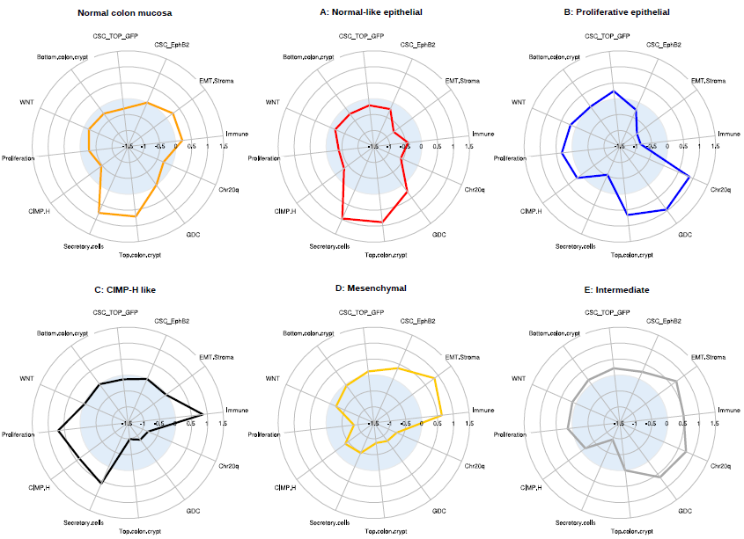
Vzor expresie biologických motívov
Analýza génových sád pomocou KS testu

Slide 68
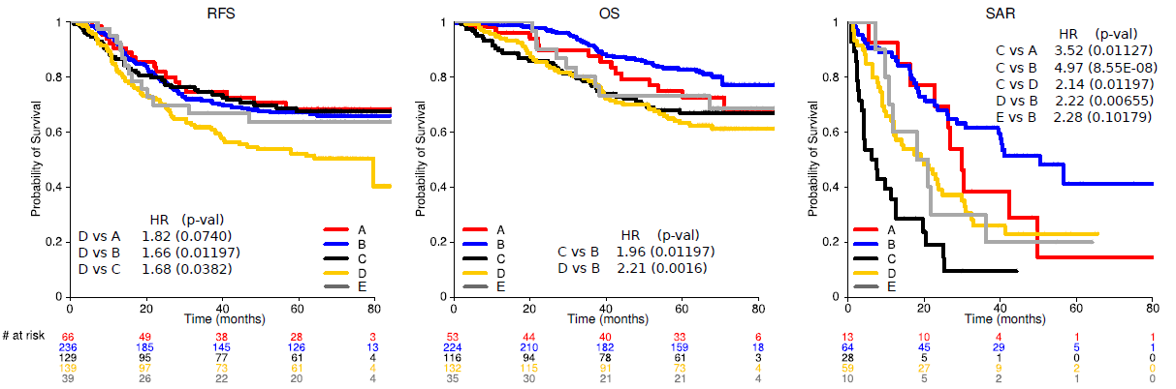
Rozdiely v prežití
Kaplan-Meierove krivky prežitia
Coxov model proporcionálnych rizík (efekt štádia vs podtypov)

Slide 69
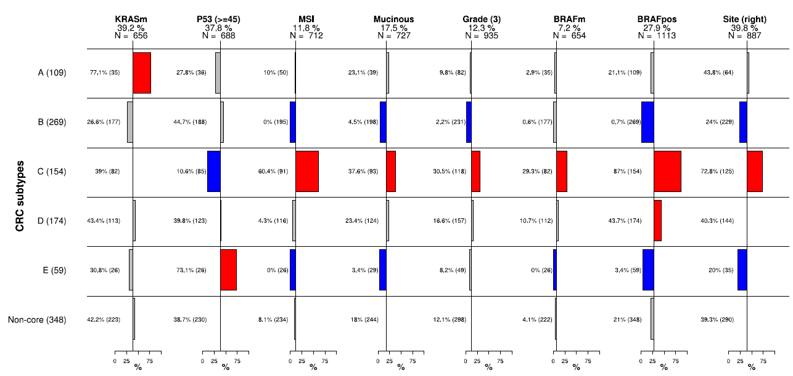
Charakterizácia podtypov klinickými a molekulárnymi premennými
Rozdiel od populačnej baseline u každého podtypu pomocou Fisherovho exaktného testu, FDR úprava p-hodnôt

Slide 70
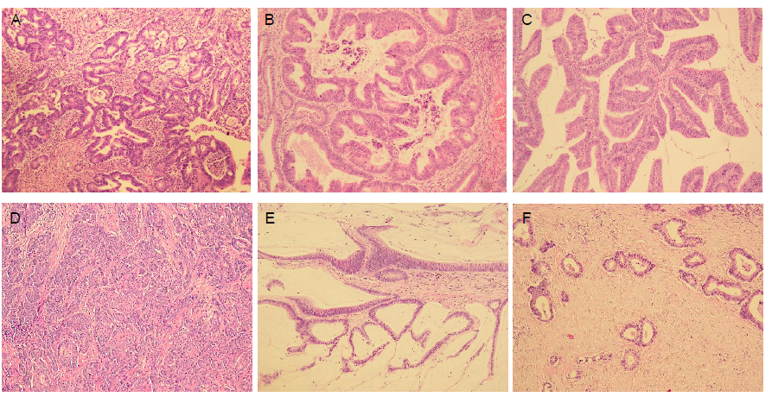
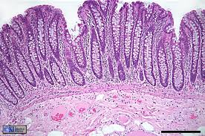
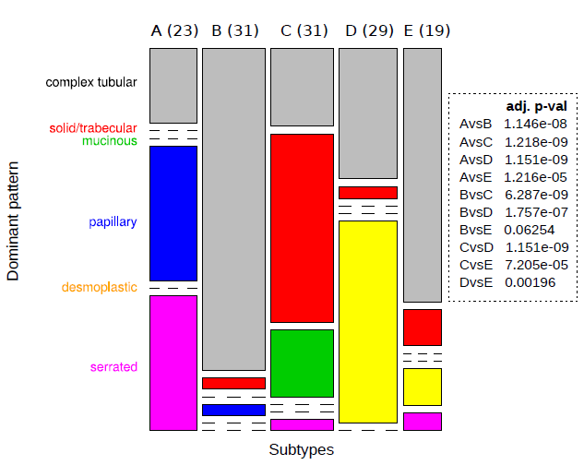
Histologické rozdiely
Fisherov test, adjustácia na FDR

Slide 71
Podtyp A – Surface crypt like - KRAS mutanti, papillary a serrated morfotyp, najviac diferencovaný, bez aktívnej Wnt signálnej dráhy. Dobrý OS a RFS.

Slide 72
Podtyp B – Lower crypt like – diferencované ale bez sekrečných buniek, proliferujúce, a aktívnou Wnt signálnou dráhou. Komplexný tubulárny morfotyp. Časo MSS, BRAFwt, nižšieho grádu, dobré prežitie v OS, RFS i SAR.

Slide 73
Podtyp C – CIMP-H like - časo MSI, BRAF-mutantné, hypermutované, z pravej časti hrubého čreva. Histologicky - horšie diferencované, solídno-trabekulárne s mucínovéým morfotypom. Aktívne proliferujú a majú silnú imunitnú reakciu. Dobrý RFS, ale zlý OS and SAR.

Slide 74
Podtyp D – Mesenchymal – markery kmeňových buniek, veľa mezenchymálnych buniek, ktoré sa prejavujú expresiou EMT génov. Wnt signálna dráha je neaktívna a proliferácia nízka. Klinické a mutačné charakteristiky sa nelíšia od populačnej baseline. Majú najkratšie prežitie do relapsu, zlý OS a SAR.

Slide 75
Podtyp E – Mixed – často MSS, BRAFwt, z ľavej strany hrubého čreva. Podobne ako podtyp D exprimuje gény kmeňových buniek a EMT procesu, avšak podobne s B má vysokú aktiviu kanonickej Wnt dráhy a vyzerá viac diferenciovaný. Je podobný B – komplexný tubulárny, len častejšie obsahuje mutáciu p53.

Slide 76
Validace podtypů kolorektálního karcinomu

Slide 77
Validácia algoritmu a parametrov modelu na testovacom súbore
Keď zopakujem celú procedúru na inom súbore, dostanem podobné skupiny?

Slide 78
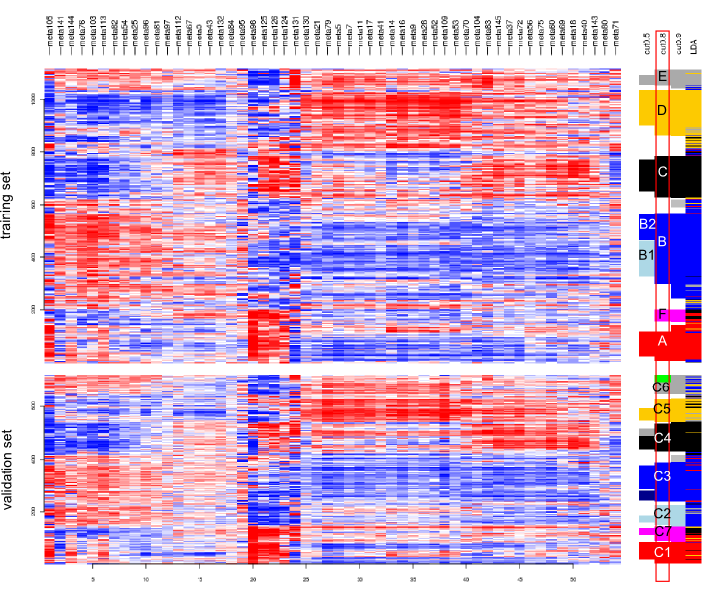
Cluster/subtype in validation set | LDA assignment |  |  |  |  | SUM
 | A | B | C | D | E
C1 / A | 74 | 4 | 3 | 3 | 0 | 84
C2 / B1 | 1 | 58 | 0 | 2 | 13 | 74
C3 / B2 | 12 | 134 | 1 | 0 | 1 | 148
C4 / C | 1 | 2 | 99 | 4 | 0 | 106
C5 / D | 0 | 3 | 12 | 64 | 7 | 86
C6 / E | 1 | 17 | 0 | 17 | 13 | 48
C7 / F | 23 | 1 | 22 | 9 | 1 | 56
Non-core | 21 | 53 | 18 | 8 | 18 | 118
SUM | 133 | 272 | 155 | 107 | 53 | 720
Cluster/subtype in validation set | Subtypes from training set most correlated to validation subtypes
 | First subtype |  |  | Second subtype
 | Subtype | Cor | P-val | Subtype | Cor | P-val
C1 / A | A | 0.85 | p<1.0E-15 | F | 0.41 | p<1.0E-15
C2 / B1 | B | 0.71 | p<1.0E-15 | E | 0.47 | p<1.0E-15
C3 / B2 | B | 0.91 | p<1.0E-15 | A | 0.36 | p<1.0E-15
C4 / C | C | 0.89 | p<1.0E-15 | F | 0.29 | p<1.0E-15
C5 / D | D | 0.93 | p<1.0E-15 | E | 0.37 | p<1.0E-15
C6 / E | E | 0.63 | p<1.0E-15 | D | 0.58 | p<1.0E-15
C7 / F | F | 0.61 | p<1.0E-15 | C | 0.55 | p<1.0E-15

Slide 79
Validácia konceptu pomocou klinických, molekulárnych a histologických charakteristík objavených skupín
Majú objavené skupiny biologickú podstatu / odrážajú známe vedecké poznatky?
Je rozloženie týchto charakteristík medzi podtypmi porovnateľné vo validačnom súbore?

Slide 80
Majú objavené skupiny biologickú podstatu / odrážajú známe vedecké poznatky?

Slide 81
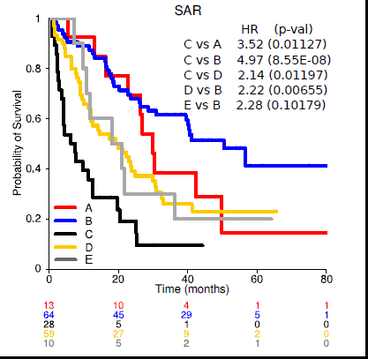
    Podtyp C – pravostranné, BRAFm, MSI nádory, ktoré sú známe zlým prežitím po relapse

Slide 82
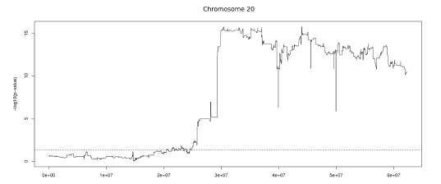
    Zvýšená expresia génov chr. 20q v podtype B by mohla znamenať amplifikáciu chr20q regiónu.

Slide 83
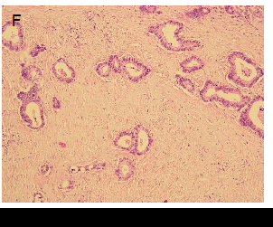
    Podtyp D – mezenchymálny – histologické vyhodnotenie: v nádore prítomná silná desmoplastická reakcia (mezenchymálne tkanivo)
    Nádor

Slide 84
Je rozloženie klinických charakteristík medzi podtypmi porovnateľné vo validačnom súbore?

Slide 85
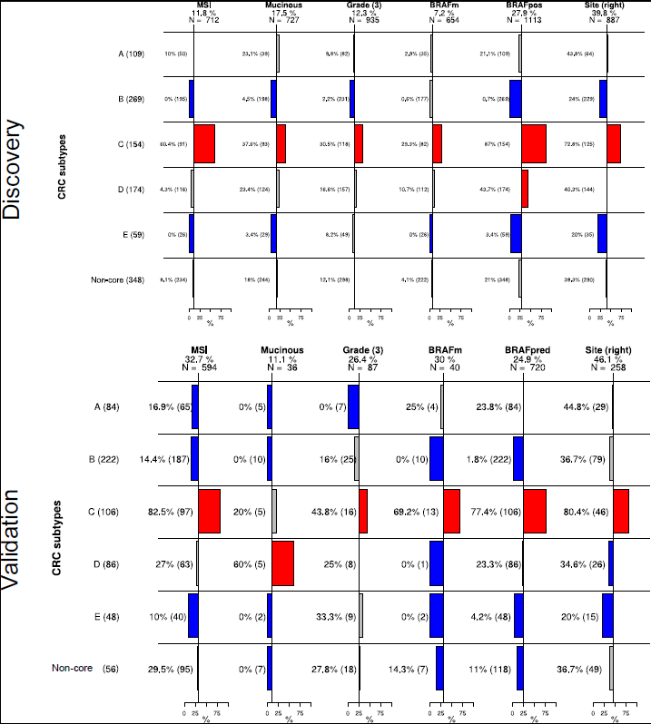

Slide 86
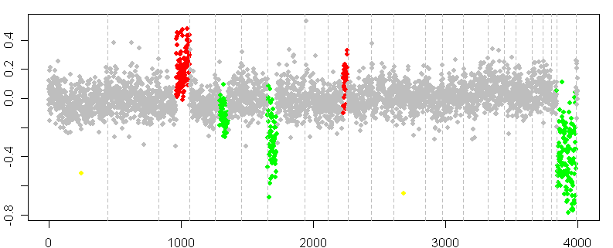
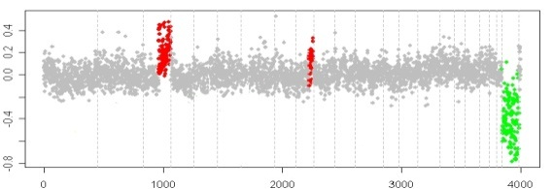
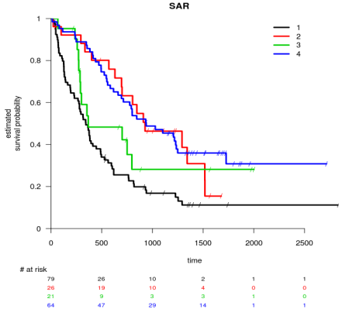
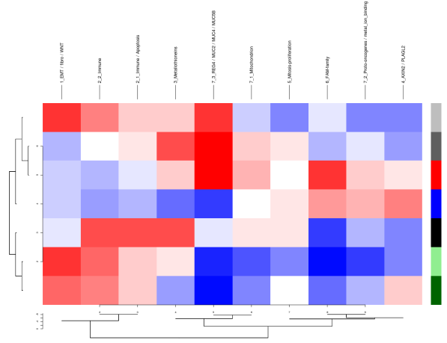
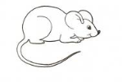
Dataset 1
Dataset 2
Dataset N
1
3
Klinické dáta
2
4
Right | MSI | KRAS | BRAF
35% | 25% | 10% | 10%
15% | ...
0% |  | ...
50% |  |  | ...
Definícia podtypov karcinómu
Iné zdroje dát
(CNV, metylácia...)
Prežitie
Molekulárny profil
Rezistencia na liečbu

Slide 87
Shrnutí
Více metod v rámci jedné studie
Konsenzuální shlukování
Dynamické řezání stromu
Vizualizace výsledků
Propojení výsledků s biologickými či klinickými proměnnými
Validace výsledků na testovacím souboru!

